Slide 1
实验8 转移指令

Slide 2
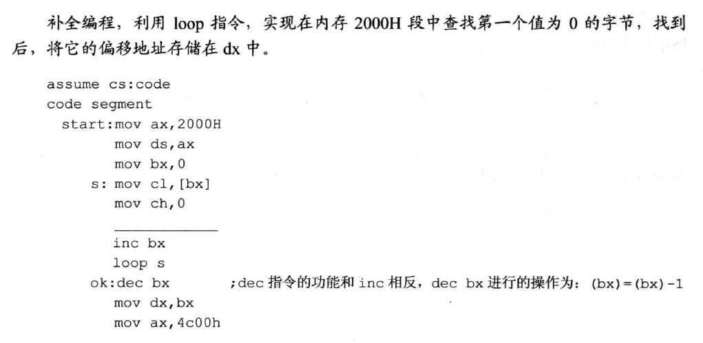

问题1

Slide 3
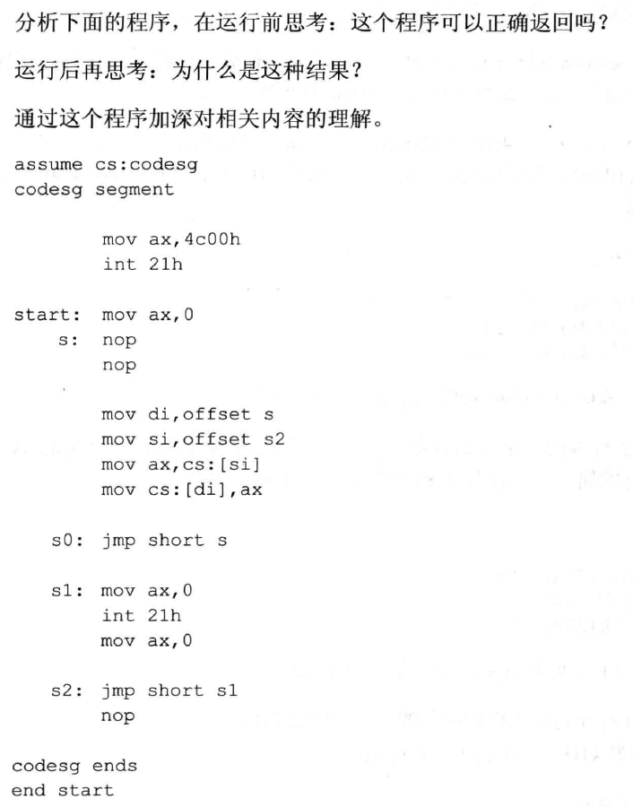
问题2

